Slide 1

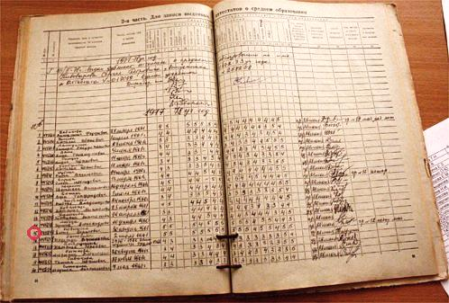
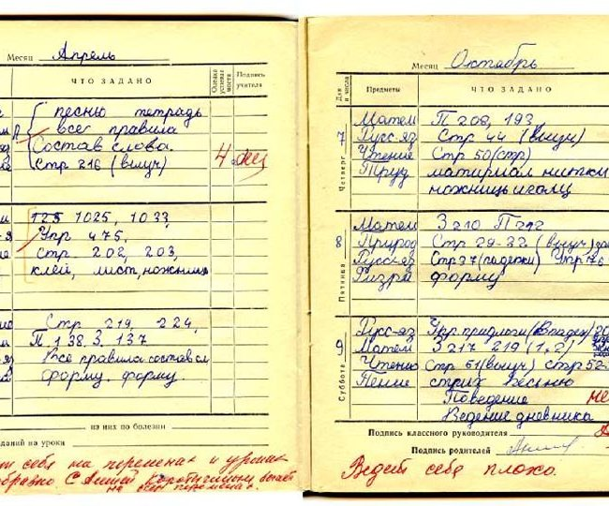
Ведение школьной документации

Slide 2
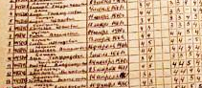
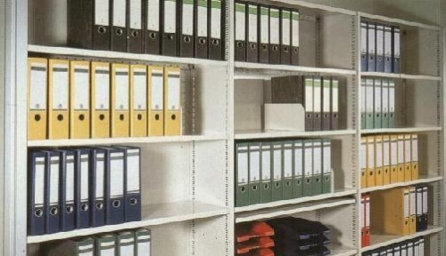
Личные дела учащихся

Slide 3
Личные дела учащихся
Личные дела обучающихся заводятся классным руководителем по поступлению в 1 класс на основании личного заявления родителей.
Для оформления личного дела должны быть представлены следующие документы:
  копия свидетельства о рождении;
  медицинская карта;
  справка о регистрации ребенка по месту жительства (по месту пребывания)
  заявление родителей с указанием, что родители ознакомлены с Уставом Учреждения, лицензией на право ведения образовательной деятельности, свидетельством о государственной аккредитации, основными образовательными программами, реализуемыми Учреждением, и другими документами, регламентирующими организацию образовательного процесса в Учреждении

Slide 4
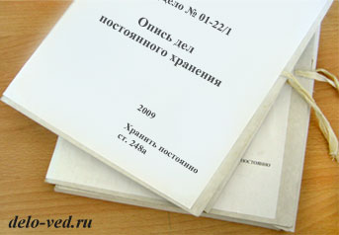
Личные дела учащихся
Личное дело ведется на всем протяжении обучения обучающихся.
Личное дело имеет номер, соответствующий номеру в алфавитной книге записи учащихся (например, № К/5 означает, что обучающийся записан в алфавитной книге на букву «К» под №5).
Личные дела учащихся хранятся в канцелярии директора в строго отведенном месте. Личные дела одного класса находятся вместе в одной папке и должны быть разложены в алфавитном порядке.

Slide 5
Личные дела учащихся
Контроль над состоянием личных дел осуществляется классным руководителем, заместителем директора по учебно-воспитательной работе и директором общеобразовательного учреждения.
Проверка личных дел обучающихся осуществляется по плану внутришкольного контроля, не менее 2х раз в год. В необходимых случаях проверка осуществляется внепланово, оперативно.
Цели и объект контроля – правильность оформления личных дел обучающихся.
За систематические грубые нарушения при работе с личными делами обучающихся директор вправе объявить замечание или выговор.

Slide 6
Порядок работы с личными делами учащихся
Классные руководители проверяют состояние личных дел ежегодно в сентябре и мае текущего года на наличие необходимых документов.
Личные дела обучающихся ведутся классными руководителями. Записи в личном деле необходимо вести четко, аккуратно и только чернилами. По окончании каждого года под графой «подпись классного руководителя» проставляется печать школы.
В личное дело ученика заносятся: общие сведения об ученике, итоговые отметки за каждый учебный год, заверенные подписью классного руководителя и печатью для документов.

Slide 7
Порядок работы с личными делами учащихся
В папку личных дел класса классный руководитель вкладывает список класса с указанием фамилии, имени, номера личных дел, Ф.И.О. классного руководителя. Список меняется ежегодно. Если обучающийся выбыл в течение учебного года, то делается отметка о выбытии, указывается номер приказа.
При исправлении оценки дается пояснение, ставится печать и подпись директора.
В графе о пропусках проставляется количество пропущенных уроков с отметкой по болезни или без уважительной причины.

Slide 8
Порядок работы с личными делами учащихся
Общие сведения об обучающихся корректируются классным руководителем по мере изменения данных.
Личное дело выдается родителям обучающегося при наличии приказа «О выбытии» и предоставления подтверждающей справки из другого ОУ.

Slide 9

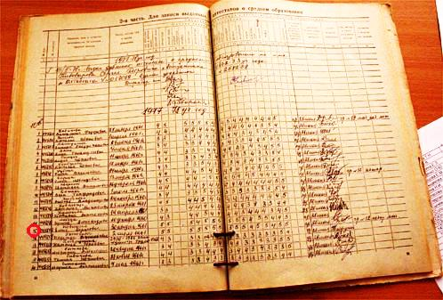
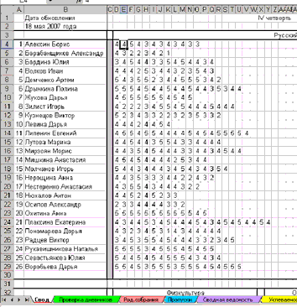

Классный журнал

Slide 10
Ведение классного журнала
Классный журнал является государственным документом, фиксирующим уровень фактического усвоения учебных программ.
Аккуратное, точное и своевременное ведение его обязательно для каждого учителя и классного руководителя. Для школы первой ступени образования установлен отдельный классный журнал.
При заполнении классного журнала необходимо помнить, что он является финансовым документом
От того, как классный журнал оформлен, зависит объективная оценка труда учителя по многим критериям.

Slide 11
Ведение классного журнала
Классный журнал является государственным документом, и ведение его обязательно для каждого учителя, классного руководителя.
Категорически запрещается допускать обучающихся детей к работе с классными журналами.
Записи в журнале должны быть сделаны шариковой ручкой чёрного или синего цвета (цвет пасты утверждается августовским педагогическим советом школы) четко, аккуратно, без исправлений.
В конце каждого учебного года журналы, проверенные и подписанные директором или заместителем директора по УВР, сдаются в архив.

Slide 12
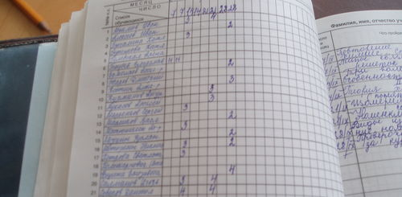
Ведение классного журнала
Необходимо помнить, что в классном журнале подлежит фиксации только то количество уроков, которое соответствует учебному плану и соответственно подлежит оплате.
Уроков (учебных курсов), которые не соответствуют учебному плану и не подлежат финансированию, в классном журнале быть НЕ ДОЛЖНО.

Slide 13
В классном журнале должно быть:
оглавление (записываются названия всех учебных предметов, соответствующие учебному плану с заглавной буквы)
списки обучающихся на всех страницах (фамилия, имя – полностью на первой предметной странице) в алфавитном порядке (по первой, второй и т.д. буквам русского алфавита);
фамилию, имя, отчество учителя-предметника (полностью без сокращений) на всех страницах журнала;
наименования предметов и месяца со строчной буквы;
не допускаются сокращения

Slide 14
В классном журнале должно быть:
общие сведения об обучающихся детях;
сводную ведомость посещаемости;
сводную ведомость учета успеваемости обучающихся детей;
сведения о количестве пропущенных уроков (только количественный показатель без дополнительных пояснений),
листок здоровья (фамилия, имя обучающихся – полностью); классный руководитель контролирует заполнение медицинским работником сведений о состоянии здоровья обучающихся.

Slide 15
В классном журнале должно быть:
В период обучения грамоте в 1-м классе учебного предмета “обучение грамоте” не существует. Есть парные предметы “чтение” и “письмо”.
В букварный период в журнале записывать учебные предметы «чтение» и «письмо», а в послебукварном периоде «литературное чтение» и «русский язык». В оглавлении пишем «русский язык и литературное чтение».
Приказ Министерства образования России от 09.02.98 г. №322 утвердил в начальной школе курс «литературное чтение», недопустима запись «чтение».

Slide 16
В базисном учебном плане:
литературное чтение (в период обучения грамоте – чтение),
русский язык (в период обучения грамоте – письмо),
математика,
окружающий мир,
изобразительное искусство,
технология,
музыка,
физическая культура,
иностранный язык со 2-го класса (деление на группы).

Slide 17
В классном журнале:
Часы школьного компонента отводятся на предметы, выбранные ОУ и утвержденные на августовском педсовете: могут быть предметы из учебного плана, информатика, ОБЖ, развивающие курсы и т. д.
Все изменения в списочном составе обучающихся детей в журнале (выбытие, прибытие) может фиксировать только классный руководитель после приказа по школе.
Дата и номер приказа вносятся также в журнал на каждую страницу всех предметов и на страницу «Сводной ведомости успеваемости учащихся» журнала вместо решения педсовета и именно на ту строку порядкового номера, где зафиксирована фамилия обучающегося:
«прибыл или выбыл с ….числа, ….месяца …..года, приказ № … от…….»

Slide 18
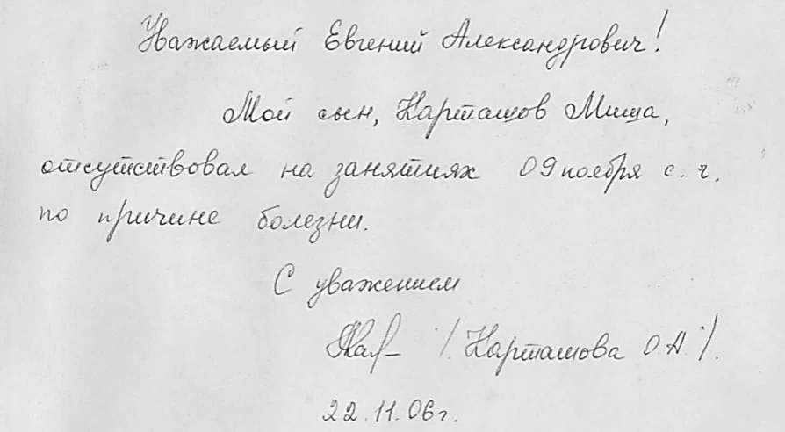
В классном журнале:
В ходе учебного года записки родителей по поводу отсутствия на занятиях обучающихся хранятся в журнале (в большом конверте, вклеенном в конце журнала), все справки от врача передаются медицинской сестре, так как являются важными документами, фиксирующими и объясняющими отсутствие детей в школе.

Slide 19
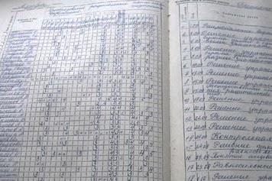
В классном журнале:
Журнал заполняется учителем в день проведения урока. Количество проведенных уроков и соответствующие им даты должны совпадать. Дату проведения урока в правой части развернутого листа журнала надлежит фиксировать только арабскими цифрами, например: 05.09.; 23.11.

Slide 20
В классном журнале:
Даты, проставленные на развороте слева, должны строго соответствовать датам, проставленным справа. Месяц и число записываются в соответствии с расписанием уроков, утвержденным директором школы.

Slide 21
В классном журнале:
На правой стороне развернутой страницы журнала учитель обязан записывать тему, изученную на уроке, не допуская сокращений слов. При записи тем повторения, решения задач, практических работ, изложений обязательно указывается конкретная тема.

Slide 22
В классном журнале:
Количество часов по каждой теме должно соответствовать утвержденному МО календарно-тематическому планированию и программе по предмету.
Невыполнение программы считается 6 часов при 2-х часовом курсе и 10 часов при 3-х часовом курсе.

Slide 23
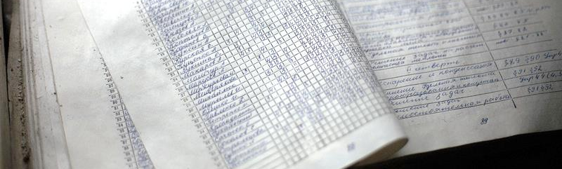
В классном журнале:
В графе «Домашнее задание» записываются содержание задания с отражением специфики организации домашней работы и характер его выполнения (повторить, выучить наизусть, прочитать, рассказывать), номер страницы, номера задач и упражнений, практические задания. Если учащимся дается задание по повторению, то конкретно указывается его объём.

Slide 24
На странице иностранного языка:
Все записи должны быть на русском языке, кроме разделов грамматики, которые трудно переводятся на русский язык.
В журнале должен быть отражен каждый новый раздел, каждая новая тема в рамках раздела, основные развивающие задачи данного урока по видам речевой деятельности. Также следует вести подробную запись содержания уроков повторения.
Обязательно фиксируется вид работы и её содержание.

Slide 25
Выставление отметок
Следует помнить, что выставление неудовлетворительных отметок на первых уроках после длительного отсутствия учащихся (трёх и более уроков, после каникул) сдерживает развитие успехов в учебно-познавательной деятельности ученика и формирует негативное отношение к учению и учебной деятельности.
Отметки по письменным работам проставляются в графе того дня, когда проводилась работа. Работу над ошибками следует проводить после каждого контрольного измерения (работа над ошибками – часть урока).
Две оценки ставятся в одной клеточке без дробной черты.

Slide 26
Выставление отметок
Выставление в журнале точек, отметок со знаком “минус”, “плюс”, записи карандашом не допускаются, так как таких оценочных знаков официально не существует. В клетках для отметок учитель имеет право записывать только один из следующих символов: 2, 3, 4, 5, н/а, осв, н – пропуск урока (оценка “1”- в начальной школе не допустима). Выставление в одной клетке двух отметок допускается только на уроках русского языка.
6.7. Отметка «н/а» (не аттестован) может быть выставлена в случае отсутствия (пропуска) учащимся более 75% учебного времени по согласованию с учеником и его родителями.

Slide 27
В конце года
В конце учебного года на предметной странице вместо темы урока рекомендуется сделать запись о прохождении программы:
По плану … часов; Фактически… часов.
Программа выполнена полностью.
Подпись учителя, дата.

Slide 28

Видеосюжет

Slide 29
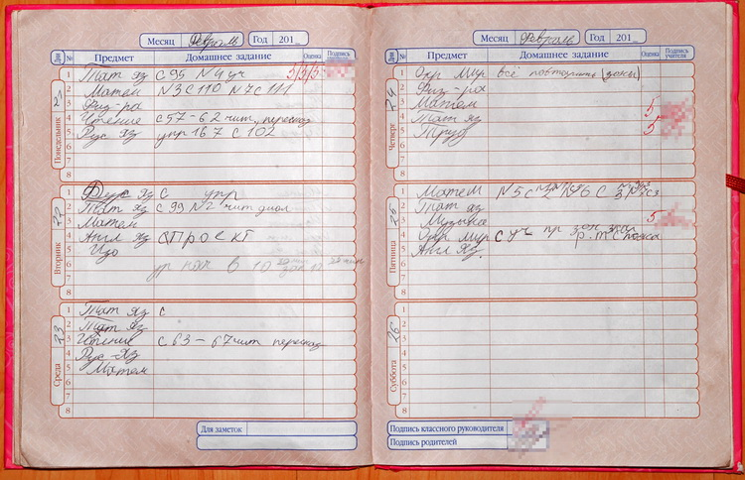
Дневник учащегося

Slide 30
Дневник учащегося
Дневники учащихся следует вести со второго класса.
    «...В первом классе четырехлетней начальной школы исключается система бального (отметочного) оценивания»; «…у первоклассников не сформированы в должной степени навыки чтения, письма, оформления письменных работ»; «…домашние задания задаются только со второго полугодия» (Письмо Минобразования РФ от 25.09.2000 г. №‚ 021/11-13 «Об организации обучения в первом классе четырехлетней начальной школы»).
Допускается ведение дневников учащихся первого классов втором полугодии учебного года исключительно для фиксации расписания уроков и домашнего задания.

Slide 31
Дневник учащегося
«...Домашние задания учащимся начальных классов даются с учетом возможности их выполнения в следующих пределах:
    в 1-м классе (со вто­рого полугодия) - до 1 часа;
    во 2-м - до 1,5 часов;
    в 3-4-х - до 2-х часов».
3. Объем и степень сложности домашних заданий должны строго соответствовать СанПиНу по каждому классу не должен превышать 50% объема аудиторной нагрузки и по содержанию не должен быть сложнее классно-урочного материала».

Slide 32
Дневник учащегося
  На выходные и праздничные дни домашние задания не задаются.
  Оценочная деятельность и отметочная фиксация достижений младших школьников, в
  том числе и в дневниках учащихся, осуществляется только со второго класса и в стро­гом соответствии с Письмом (нормы оценок) Минобразования РФ от 19.11.1998 г. N° 1561/14-15 «Контроль и оценка результатов обучения в начальной школе», в котором сказано, что «...Необходимо отказаться от выставления отметок учащимся 1-го класса в течение всего первого года.

Slide 33
Дневник учащегося
  Недопустимо ставить отметку «1».
  Категорически запрещается ставить отметку «2» и снижать любую отметку за отсутствие у учащихся на уроке школьно-письменных принадлежностей, а также за опоздание в школу или на урок.
  Отметка за поведение не допускается

Slide 34
Дневник учащегося
  Все записи в дневниках учащихся должны вестись аккуратно, четко и безошибочно.
  Учитель (классный руководитель) обязан исправлять все орфографические, пунктуационные и стилистические ошибки, т.к. данная работа является составной и неотъемлемой частью формирования навыка грамотного письма и работы над ошибками.

Slide 35
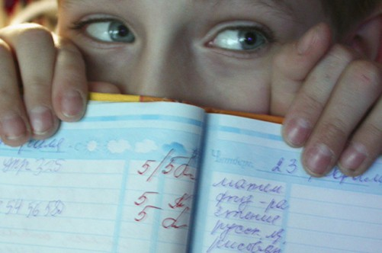
Дневник учащегося
  В конце каждой недели классный руководитель и родители обучающихся (лица их за­меняющие) проверяют дневники и ставят свои подписи на правой стороне разворота дневника.

Slide 36
Дневник учащегося
Контроль за качеством ведения дневников учащихся осуществляют:
а) еженедельно - классный руководитель;
в) ежемесячно и раз в четверть - заместитель директора школы первой ступени.

Slide 37
Письмо
Министерства образования и науки РФ
от 25.10.2016
Дополнения и разъяснения по устранению избыточной отчетности учителей

